Slide 1
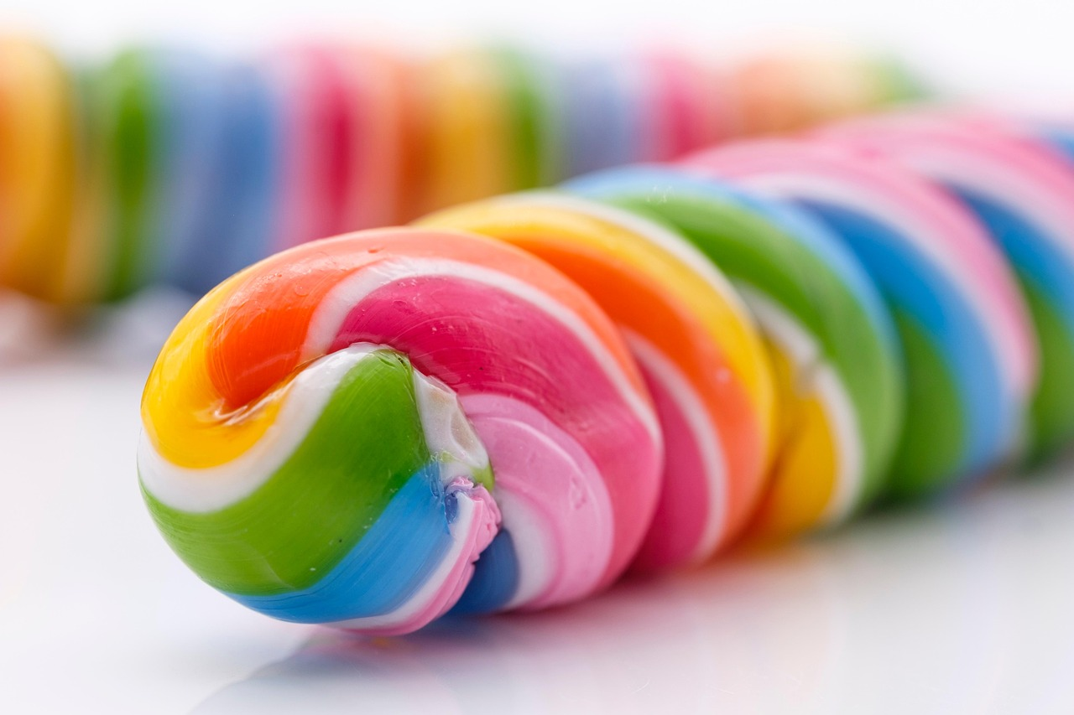
🍬Candy
Team Project – 최재영, 윤효진, 윤정렬, 이승수
주제 선정

Slide 2
역할 분담
구분 | 역할 | 담당자

Slide 3
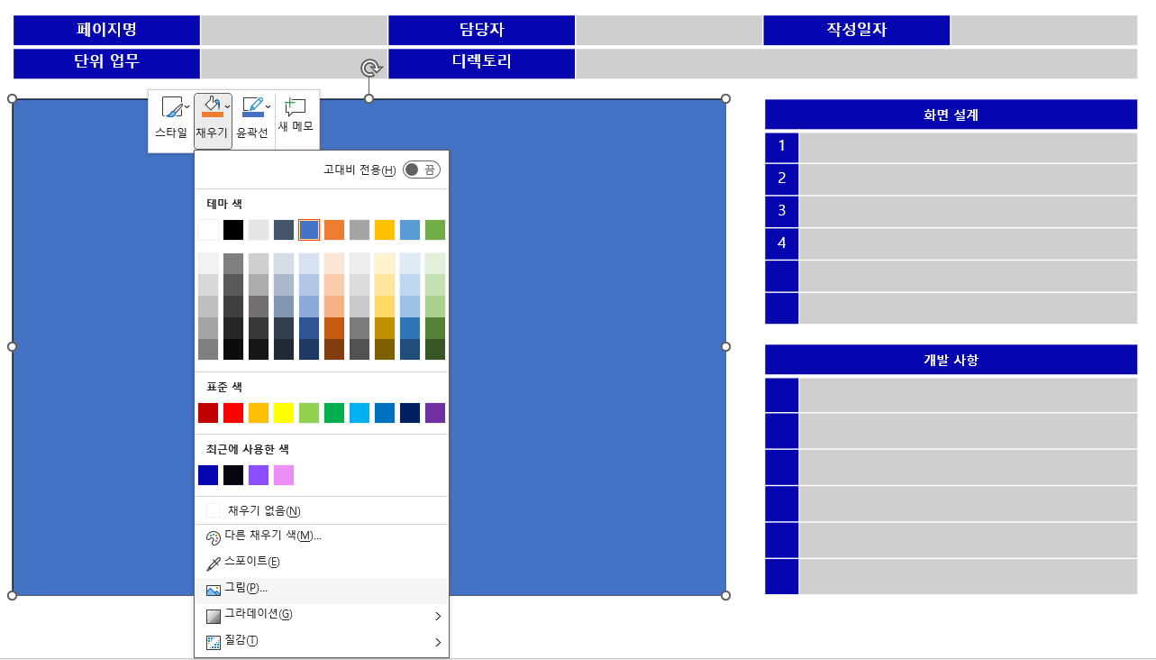
페이지명 |  | 담당자 |  | 작성일자
단위 업무 |  | 디렉토리
이미지
화면 설계
1
2
3
4
개발 사항
우클릭 -> 채우기 -> 그림 -> 이미지 선택

Slide 4
페이지명 |  | 담당자 |  | 작성일자
단위 업무 |  | 디렉토리
이미지
화면 설계
1
2
3
4
개발 사항

Slide 5
페이지명 |  | 담당자 |  | 작성일자
단위 업무 |  | 디렉토리
이미지
화면 설계
1
2
3
4
개발 사항

Slide 6
페이지명 |  | 담당자 |  | 작성일자
단위 업무 |  | 디렉토리
이미지
화면 설계
1
2
3
4
개발 사항

Slide 7
페이지명 |  | 담당자 |  | 작성일자
단위 업무 |  | 디렉토리
이미지
화면 설계
1
2
3
4
개발 사항

Slide 8
페이지명 |  | 담당자 |  | 작성일자
단위 업무 |  | 디렉토리
이미지
화면 설계
1
2
3
4
개발 사항

Slide 9
페이지명 |  | 담당자 |  | 작성일자
단위 업무 |  | 디렉토리
이미지
화면 설계
1
2
3
4
개발 사항

